Slide 1
课外材料
PL/0 编译程序导读

Slide 2
PL/0编译程序导读
PL/0 编译程序总体结构
PL/0 语言简介
类 P-code 虚拟机
PL/0 编译程序的词法分析
PL/0 编译程序的语法分析
PL/0 编译程序的语义分析
PL/0 编译程序的错误处理
PL/0 编译程序的类 P-code代码生成

Slide 3
PL/0编译程序总体结构
T-型图
PL/0
类P-code
C/Pascal

Slide 4
PL/0编译程序总体结构
PL/0编译程序的组织：一个以语法、语义
分析程序为中心的单遍编译程序
语法、语义分析程序
类P-code程序
PL/0 程序
词法分析程序
代码生成程序

Slide 5
PL/0 语言简介
PL/0 语言为一种简化的类Pascal 语言
PL/0 程序示例
PL/0 语言的语法描述图
PL/0 语言的EBNF表示
PL/0 语言的语义规则

Slide 6
PL/0 程序示例
CONST A=10; /*主程序常量说明部分*/
VAR B,C; /*主程序变量说明部分*/
PROCEDURE P; /*主程序过程说明部分*/
VAR D; /*过程P的局部变量说明部分*/
PROCEDURE Q; /*过程P的局部过程说明部分*/
VAR X; /*过程Q的局部变量说明部分*/
BEGIN
READ(X);
D:=X;
WHILE X#0
DO CALL P;
END;
BEGIN
WRITE(D);
CALL Q;
END
BEGIN
CALL P;
END.
Q 的过程体
P 的过程体
主程序的过程体

Slide 7
PL/0 程序示例
计算最大公约数
begin
read(m);
read(n);
{ 为了方便，规定m >= n }
if m < n then
begin
r := m;
m := n;
n := r;
end;
begin
r:=1;
call gcd;
write(m);
end;
end.
var m, n, r, q;
{ 计算m和n的最大公约数 }
procedure gcd;
begin
while r#0 do
begin
q := m / n;
r := m - q * n;
m := n;
n := r;
end
end;

Slide 8
PL/0 程序示例
计算
sum = 1! + 2 ! + ... + n!,
(n从控制台读入)
begin
{读入n }
read(n);
sum := 0;
while n > 0 do
begin
m := n;
fact := 1;
call factorial;
sum := sum + fact;
n := n - 1;
end;
{输出n! }
write(sum);
end.
var n, m, fact, sum;
{ 递归计算 fact = m! }
procedure factorial;
begin
if m > 0 then
begin
fact := fact * m;
m := m - 1;
call factorial;
end;
end;

Slide 9
PL/0 语言的 EBNF 表示
EBNF 的元符号
  ‘< >’ 是用左右尖括号括起来的中文字表示语法构造
  成分，或称语法单位，为非终结符。
  ‘::=’ 该符号的左部由右部定义，可读作‘定义为’
  ‘|’ 表示‘或’，即左部可由多个右部定义
  ‘{ }’ 表示花括号内的语法成分可以重复；在不加上
  下界时可重复0到任意次数，有上下界时为可重复次
  数的限制
  ‘[ ]’ 表示方括号内的成分为任选项
  ‘( )’ 表示圆括号内的成分优先

Slide 10
PL/0 语言的 EBNF 表示
例：PL/0 语言的EBNF表示
<程序> ::= <分程序>.
<分程序> ::= [<常量说明部分>] [<变量说明部分>]
[<过程说明部分>] <语句>
<常量说明部分> ::= CONST <常量定义> { ,<常量定义> } ;
<常量定义> ::= <标识符> = <无符号整数>
<无符号整数> ::= <数字> {<数字>}
<变量说明部分> ::= VAR <标识符 > { , <标识符 > } ;
<标识符> ::= <字母> {<字母>|<数字>}
<过程说明部分> ::= <过程首部><分程序>{; <过程说明部分> };
<过程首部> ::= PROCEDURE <标识符> ；

Slide 11
PL/0 语言的 EBNF 表示
例：PL/0 语言的EBNF表示
<语句> ::= <赋值语句> | <条件语句> | <当型循环语句> |
<过程调用语句> | <读语句> | <写语句> | <复合语句> | <空>
<赋值语句> ::= <标识符> := <表达式>
<复合语句> ::= BEGIN <语句> {;<语句>} END
<条件> ::= <表达式> <关系运算符> <表达式> | ODD <表达式>
<表达式> ::= [+ | -] <项> { <加法运算符><项>}
<项> ::= <因子> {<乘法运算符><因子>}
<因子> ::= <标识符> | <无符号整数> | ‘（’ <表达式> ‘）’

Slide 12
PL/0 语言的 EBNF 表示
例：PL/0 语言的EBNF表示
<加法运算符> ::= + | -
<乘法运算符> ::= * | /
<关系运算符> ::= = | # | < | <= | > | >=
<条件语句> ::= IF <条件> THEN <语句>
<过程调用语句> ::= CALL <标识符>
<当型循环语句> ::= WHILE <条件> DO <语句>
<读语句> ::= READ ‘（’ <标识符> {,<标识符>} ‘）’
<写语句> ::= WRITE ‘（’ <表达式> {, <表达式>} ‘）’
<字母> ::= a | b | … | X | Y | Z
<数字> ::= 0 | 1 | 2 | … | 8 | 9

Slide 13
PL/0 语言的语义规则
类型、上下文约束与作用域规则
  数据类型只有整数类型
  数据结构只支持简单变量和常数
  所支持的数字为最长 9 位的十进制数
  标识符的有效长度为10
  标识符引用前先要声明
  过程无参数
  过程可嵌套，最多嵌套 3 层
  过程可递归调用
  内层过程可以引用包围它的外层过程的标识符

Slide 14
类P-code虚拟机
PL/0 程序
PL/0 编译程序
类P-code程序
类 P-code 解释程序
输入数据
输出数据
类P-code 虚拟机

Slide 15
类P-code虚拟机
类 P-code 语言
  一种栈式机的语言
  此类栈式机没有累加器和通用寄存器，有一
  个栈式存储器，有四个控制寄存器（指令寄
  存器 I，指令地址寄存器 P，栈顶寄存器 T
  和基址寄存器 B），算逻运算都在栈顶进行
指令格式
f l a
f ： 操作码
l ： 层次差 （标识符引用层减去定义层）
a ： 不同的指令含义不同

Slide 16
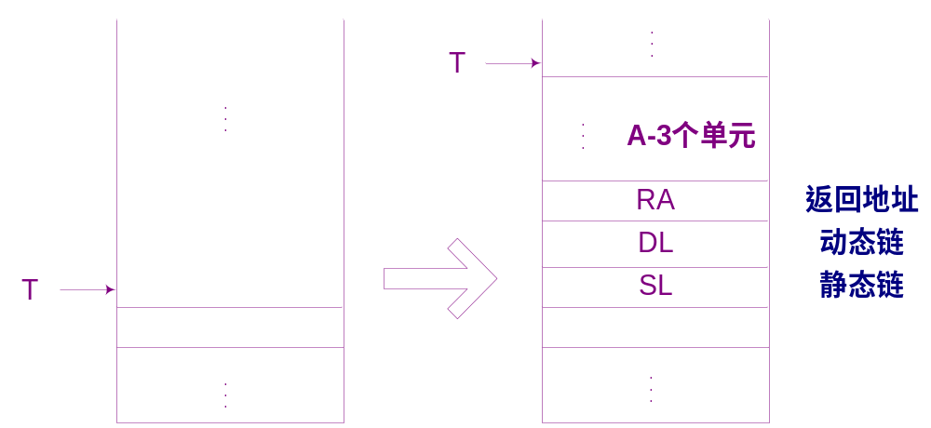
类P-code虚拟机
指令 “INT 0 A”
  在栈顶开辟 A 个存储单元，服务于被调用的过程
  A 等于该过程的局部变量数加 3
  3 个特殊的联系单元

Slide 17
PL/0编译程序的词法分析
词法分析子程序 getsym( ) 的处理流程
  从源程序扫描下一个字符(调用getch子程序)
  忽略空格、换行和TAB (每忽略一个，扫描下一个)
  enum symbol sym;
  识别单词 (每扫描过一个字符，调用一次getch子程序)
  识别保留字
  识别标识符
  拼数
  识别单字符单词
  拼双字符单词
  根据单词类别设置sym，id 和 num

